Slide 1

T
CUAI 데이터분석 EDA 스터디
2025.11.18
발표자 : 이지유

Slide 2
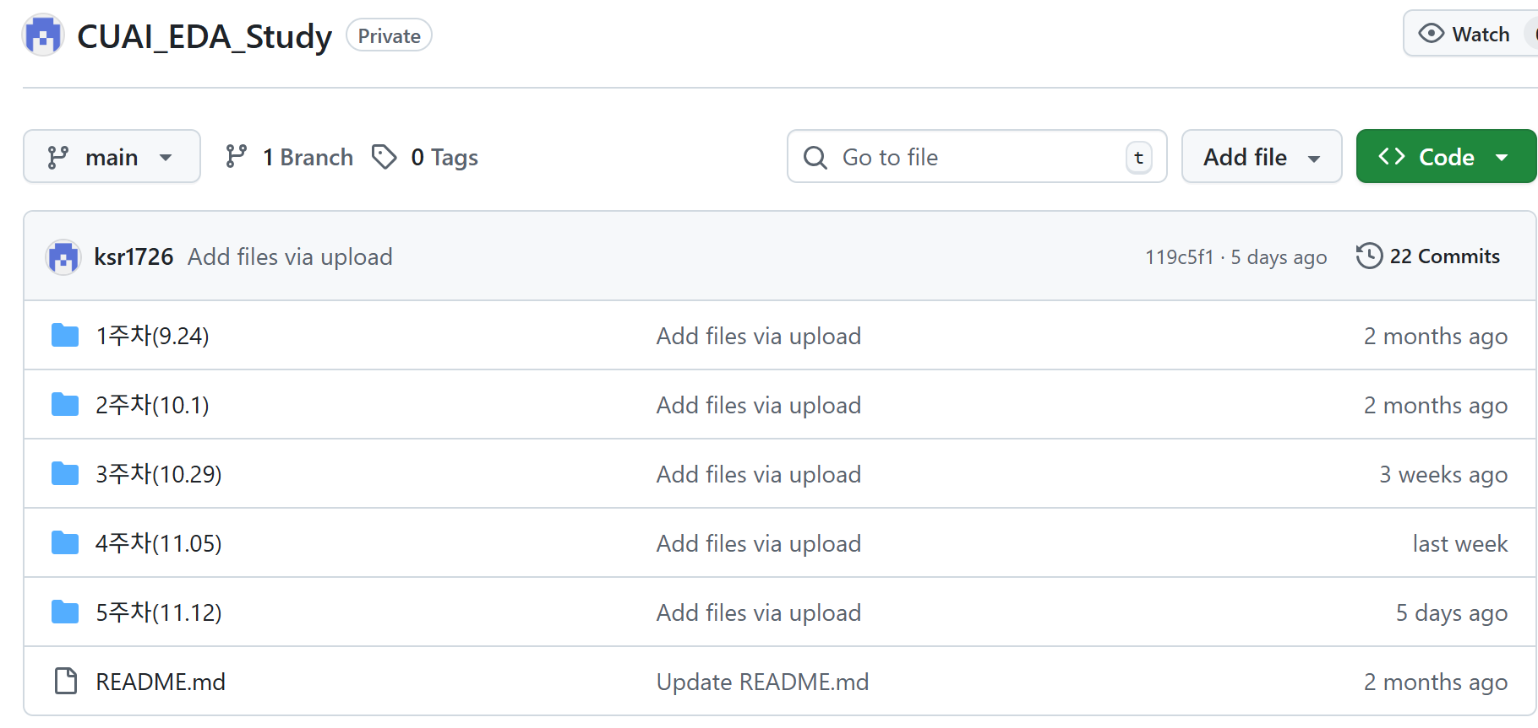
스터디원 소개 및 만남 인증
스터디원 1 : 김세린
스터디원 2 : 이지유
스터디원 3 : 한종성

Slide 3

스터디 주제
사용한 교재
<이것이 데이터 분석이다 with 파이썬>,
한빛미디어

Slide 4
스터디 일정
주차 | 날짜 | 내용
4주차 | 9/24 | 1, 2, 3강
5주차 | 10/1 | 4강
6-8주차 | - | -
9주차 | 10/29 | 챕터 0, 1
10주차 | 11/5 | 챕터 2
11주차 | 11/12 | 챕터 3
12주차 | 11/19 | 챕터 4
13주차 | 11/26 | 챕터 5
14-16주차 | - | -

Slide 5
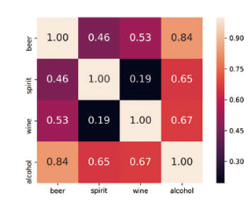
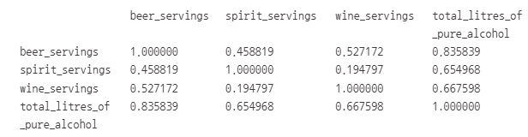

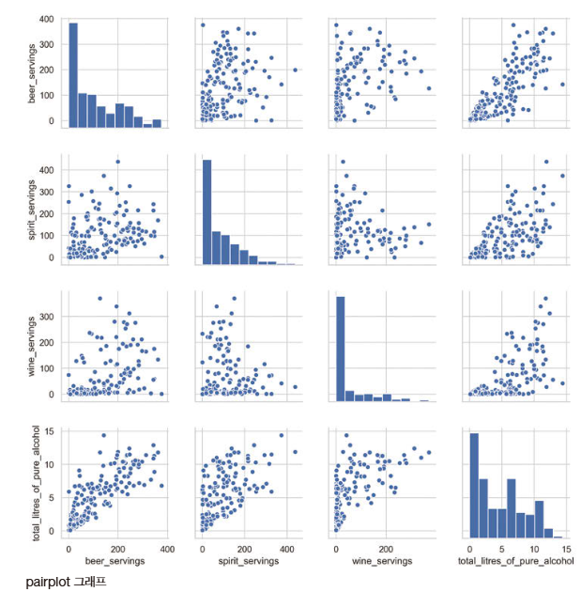
CHAPTER 1. 데이터에서 인사이트 발견하기
1. heatmap
피처 간의 상관 관계 분석
2. pairplot

Slide 6
CHAPTER 1. 데이터에서 인사이트 발견하기
통계적 분석 : 분석 대상 간의 통계적 차이 검정하기
t-test : 두 집단 간의 평균의 차이에 대한 검정 방법
p-value : 가설이 얼마나 믿을만한 것인지를 나타내는 지표
→ 귀무 가설이 맞다는 전제 하에 현재 나온 통계값 이상이 나올 확률
일반적 기준 : 0.05 or 0.01 → 기준보다 낮은 값이 나오면 귀무 가설 기각

Slide 7
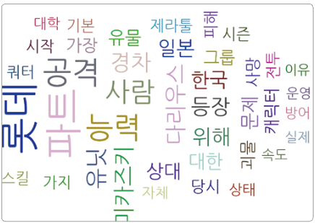
CHAPER 2. 텍스트 마이닝 첫걸음
1. 크롤링 : 웹 데이터 가져오기
모든 URL의 텍스트 데이터를 가져온 뒤, 프레임의 형태로 변환
2. 추출 : 키워드 정보 추출하기
텍스트 전처리 작업 : 파이썬의 ‘re’ 모듈을 통해 정규표현식 활용하여 한글만 추출
*정규표현식 :특정한 규칙을 가진 문자열의 집합을 표현하는 방식
ex) 한글 : [^ ㄱ - l 가 - 힣]
3. 시각화 : 워드 클라우드 시각화하기

Slide 8
CHAPER 3. 미래를 예측하는 데이터 분석
회귀 분석
피처의 정규화
1. 연속형 피처 : 피처 스케일링
2. 범주형 피처 : One-Hot Encoding
다중공선성 : 변수 간 상관 관계가 높아 분석에 부정적인 영향을 미침
분산팽창요인(VIF)으로 평가 가능. ex) 10~15 이상이면 다중공선성에 문제

Slide 9
CHAPER 3. 미래를 예측하는 데이터 분석
시계열 데이터 분석
ARIMA 분석
1. AR(Autoregression): 자기 자신의 과거를 정보로 사용
2. MA(Moving Average) : 이전 항에서의 오차를 이용하여 현재 항의 상태를 추론
ARMA + 추세 변동의 경향성(Momentum) = ARIMA 모델

Slide 10
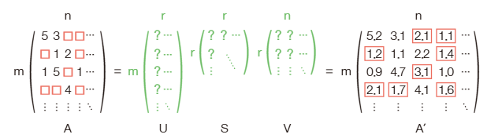
CHAPER 3. 미래를 예측하는 데이터 분석
영화 평점 예측하기
행렬 분해 (특이값 분해)
1. 3개로 나눠진 행렬 U, S, V의 값을 임의의 숫자로 초기화
2. 임의의 값으로 채워진 3개의 행렬을 곱하여 새로운 행렬 A’를 계산
3. 행렬 A’의 값, A의 값을 비교
4. 이 값들이 최대한 비슷해지는 ?를 학습한 뒤, 행렬 A’ 빈 공간에 채워 넣음

Slide 11
CHAPER 4. 데이터 분류 모델
강남역 맛집 리뷰로 알아보는 감성 분류
감성분류: 문서를 긍정의견 또는 부정의견으로 나누어 분류하는 것
크롤링을 통한 카카오맵 음식점 리뷰 수집
텍스트 데이터를 감성분류 피처로 사용할 수 있도록 전처리 진행
데이터의 긍정/ 부정 리뷰를 분류하는 모델 학습
클래스 불균형 문제
클래스 간 비율을 맞추어주는 샘플링 진행

Slide 12
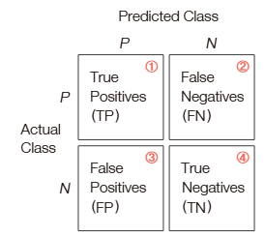
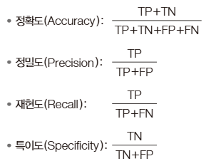
CHAPER 4. 데이터 분류 모델
Confusion Matrix
F1-score : 정밀도와 재현도의 조화 평균값

Slide 13

감사합니다

